Slide 1

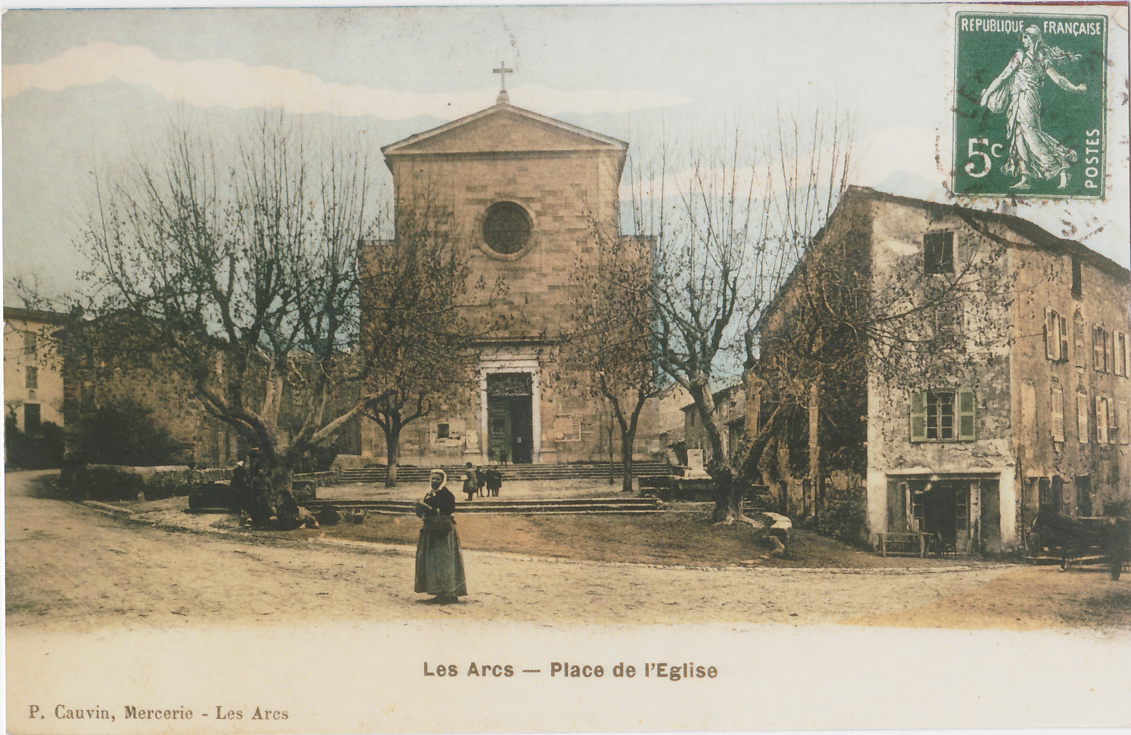
Les platanes
En résumé,
De la famille des platanacées, le platane est un arbre d’ornement que l’on trouve fréquemment en alignement en ville ou en bordure de route.

Slide 2
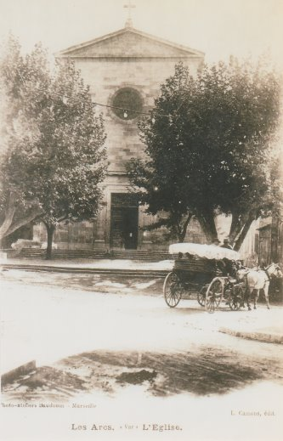

Slide 3
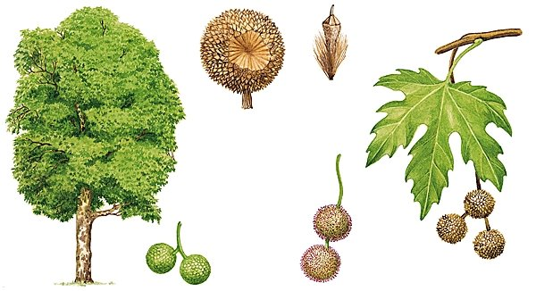
Pour en savoir plus,
Très facilement reconnaissable à son écorce qui se détache du tronc en larges plaques, appelées rhytidomes, laissant apparaitre des zones jaunes et roses, son nom est dérivé du grec platanos et signifie large, en référence au houppier, l’ensemble des branches situées au sommet. C’est un arbre qui supporte bien l’élagage et la pollution urbaine. Son bois clair, dur et ferme est utilisé en menuiserie mais aussi comme bois de chauffage. Toutefois il est menacé par un micro champignon (ceratocystis platanis), originaire des Etats Unis : c’est ce que l’on appelle la maladie du chancre coloré. La petite histoire raconte qu’il aurait été introduit en France lors des opérations militaires de la fin de la seconde guerre mondiale, avec les caisses en bois d’armement américain.

Slide 4
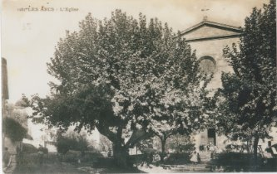
Ne pas confondre :
Le platane oriental (platanus orientalis) originaire du bassin oriental de la Méditerranée : Turquie, Chypre, Grèce, Albanie, ex-Yougoslavie, Italie…, le platane occidental (platanus occidentalis) originaire d’Amérique du Nord et enfin le platane commun (platanus hispanica aussi appelé platanus acerifolia, « à feuille d’érable »), hybride entre les deux premiers.
Le platane « sycomore » (nom américain du platane occidental) et le sycomore (Acer pseudoplatanus) qui est un érable : les feuilles de l’érable sont opposées et les feuilles de platane sont alternes.

